Slide 1
NEURAL ARCHITECTURE SEARCH WITH NAS-BENCH-201
GVHD: TS Lương Ngọc Hoàng

Slide 2
Danh sách thành viên
Phan Nguyễn Thành Nhân 19521943
Phạm Minh Long 19521797
Tạ Huỳnh Đức Huy 19521634

Slide 3
Mục Lục
01
02
03
Tổng quan bài toán
Thực nghiệm trên bộ dữ liệu
Kết luận

Slide 4
01
Tổng quan bài toán
1. Giới thiệu

Slide 5




1. Giới thiệu
Sự phát triển của Deep Learning tạo ra nhiều thành tựu đột phá.
Việc thiết kế kiến trúc mạng đòi hỏi kinh nghiệm và tài nguyên
Neural Architecture Search - NAS
Tự động thiết kế kiến trúc mạng Neural

Slide 6
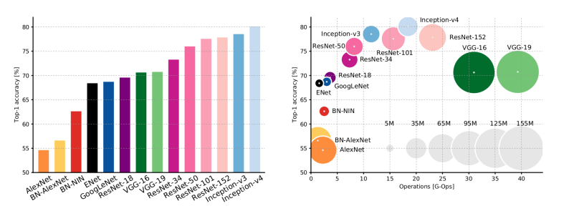
Những kiến trúc như ResNet, VGG
trở nên cực kỳ phổ biến và đạt hiệu quả cao

Slide 7
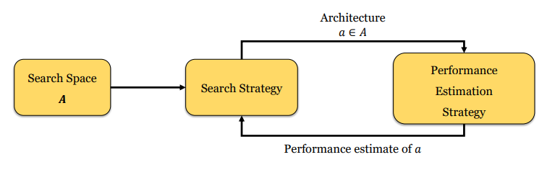
2. Mô hình Neural Architecture Search
Là phương pháp tự động hóa việc thiết kế kiến trúc mạng neural
Gồm 3 thành phần chính

Slide 8


Không gian tìm kiếm (Search Space)
Là không gian chứa toàn bộ kiến trúc cần tối ưu trên một tác vụ cụ thể
Có nhiều loại nhưng về cơ bản hai cấp độ phổ biến
Không gian Marco
Không gian Micro

Slide 9
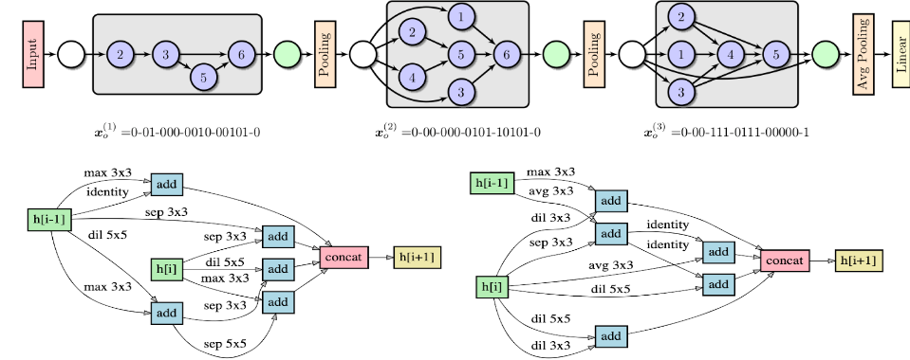
Không gian Macro và không gian Micro
Cần xác định số cells tối đa đồng thời xác định các loại cells hay operations có thể được chọn

Slide 10




Chiến lược tìm kiếm (Search Strategy)
Là chiến lược tìm kiếm kiến trúc trong không gian tối ưu
Học tăng cường (Reinforcement Learning)
Thuật toán tiến hóa (Evolutionary Algorithm)

Slide 11

Chiến lược ước tính hiệu suất
(Performance Estimation Strategy)
Mục tiêu tìm kiếm một hoặc nhiều kiến trúc tối ưu cho một hoặc nhiều mục tiêu
Tùy thuộc vào bài toán mà có chiến lược đánh giá phù hợp
Đơn mục tiêu: Độ chính xác
Đa mục tiêu: Độ chính xác, số lượng tham số, phép tính…

Slide 12

Quy trình bài toán NAS
Dựa vào chiến lược tìm kiếm để chọn không gian tối ưu sau đó dùng chiến lược ướng lượng hiệu suất để đánh giá.

Slide 13


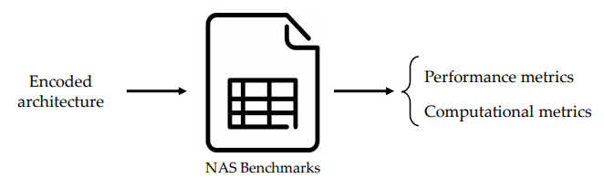
3. Hướng tiếp cận
Đánh giá hiệu suất kiến trúc gặp khó khăn về thông số, thời gian
NAS Benchmark - phương thức đánh giá hiệu suất kiến trúc

Slide 14

NAS-Bench-201
Cấp độ micro
15,625 kiến trúc
Performance metrics : Training, validation, testing accuracy
Computational metrics: FLOPs, params, latency
Có 3 bộ data set
CIFAR-10
CIFAR-100
ImageNet16-120

Slide 15
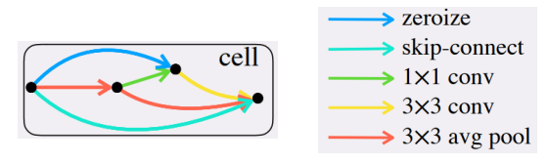
NAS-Bench-201
Được biểu diễn dưới dạng đồ thị không chu trình có hướng (DAG)
Mỗi kiến trúc được biểu diễn gồm 4 nodes và 6 cạnh
Kiến trúc được mã hóa bằng vector một chiều có 6 phần tử

Slide 16
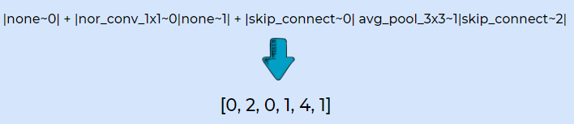
NAS-Bench-201
Mỗi phần tử là một số mang giá trị từ 0 đến 4
Mỗi kiến trúc được mã hóa tương ứng với các loại operation: none’, ‘skip_connect’ , ‘nor_conv_1x1’ , ‘nor_conv_3x3’ , ‘avg_pool_3x3’

Slide 17
02
Thực nghiệm trên bộ dữ liệu

Slide 18
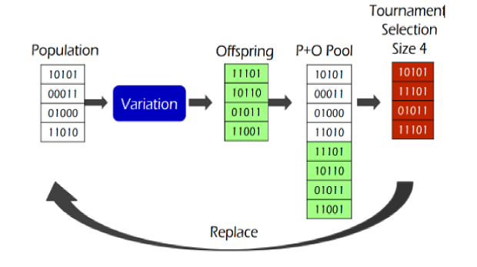
Đơn mục tiêu
Sử dụng thuật toán Thuật giải di truyền (Genetic Algorithm)
Tối ưu hóa đơn mục tiêu Độ chính xác thử nghiệm
Cài đặt Thuật giải di truyền với bản cài đặt POPOP để lai ghép để tìm ra kiến trúc có Độ chính xác thử nghiệm cao nhất

Slide 19

Quá trình thực hiện
Khởi tạo quần thể ngẫu nhiên
Đánh giá độ thích nghi quần thể
Lai ghép cá thể trong quần thể bằng phép lai đồng nhất
Gộp quần thể cha mẹ và con. Chọn lọc Tournament Selection
Đánh giá độ thích nghi, lặp lại quá trình cho đến khi hội tụ.

Slide 20
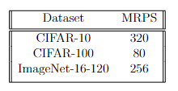
Quá trình thực hiện
Kích thước quần thể ban đầu là 4
Chạy 31 lần, nếu chưa hội tụ thì tăng kích thước lên gấp đôi
Đến khi hội tụ, tìm được kích thước tối đa
Giảm kích thước để tìm kích thước tối thiểu
Chạy trên 3 bộ dữ liệu
Cifar 100
Cifar10-valid
ImageNet16-200

Slide 21
2. Đa mục tiêu
Sử dụng thuật toán Nondominated Sorting Genetic Algorithm II (NSGA-II) để tối thiểu hóa hai mục tiêu
Số lượng Parameters
Độ lỗi thử nghiệm ( 100 - Độ chính xác thử nghiệm)
Sử dụng thuật toán NSGA-II để tìm ra các kiến trúc tối ưu - kiến trúc nằm trên biên không bị thống trị (nondominated front)

Slide 22
Quá trình thực hiện
Khởi tạo quần thể ngẫu nhiên với kích thước quần thể là 40
Dùng Binary Tournament Selection chọn các cá thể tốt nhất
Dựa trên thứ hạng (rank)
Rank càng thấp hơn thì tốt hơn
Nếu cùng rank sẽ chọn cá thể có mật độ thưa thớt (Crowding distance) cao hơn. Hoặc random nếu hai cá thể có chung mật độ thưa thớt
Các cá thể lai ghép với nhau bằng phép lai đồng nhất xác suất 0.9

Slide 23
Quá trình thực hiện
Gộp cá thể cha mẹ và con, chia rank bằng thuật toán Nondominated Sorting
Chọn 40 cá thể tốt nhất để làm quần thể mới
Ưu tiên rank thấp nhất
Nếu các cá thể còn lại không đủ một rank thì thực hiện Crowding distance như bước ở trên
Thực hiện lại quá trình cho đến khi hết số thế hệ đã quy định (generation).

Slide 24
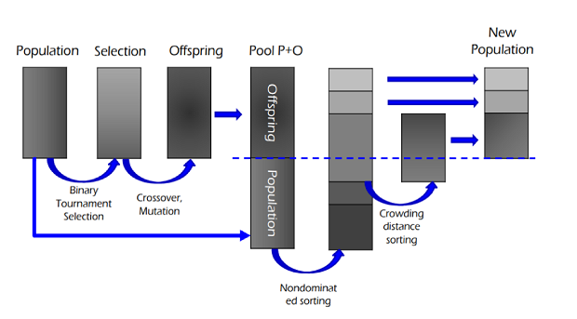
Mô hình hoạt động thuật toán

Slide 25
Thực nghiệm với 3 bộ dữ liệu
Trả một biên không bị thống trị chứa các kiến trúc tối ưu
Đánh giá bằng chỉ số Inverted Generation Distance (IGD) so với hàm NAS-Bench-201

Slide 26
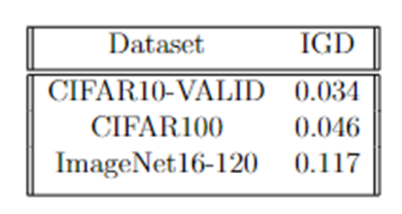
Kết quả thực nghiệm:

Slide 28
03
Đánh giá chung

Slide 29
Việc áp dụng NAS-Bench-201 giúp cho việc nghiên cứu bài toán NAS trở nên trực quan và dễ dàng hơn.
Đồng thời giúp cho các nhà nghiên cứu dễ dàng tiếp cận.

Slide 30
Thanks for Listening
Contact: 19521943@gm.uit.edu.vn

